Slide 1
数据结构与算法
第5章 高级字典结构
桂林电子科技大学
计算机与信息安全学院
软件工程

Slide 2
内容概要
1
字典与索引概念
2
字符树
3
二叉排序树
4
最佳、平衡二叉排序树
5
索引文件

Slide 3
索引
索引：关键码到地址的转换关系
字典的索引：目录表
引入索引就可以将包含大量属性信息并且不等长元素的字典的处理，转换成对仅仅包含关键码到地址对应关系（简单类型并且等长的元素）的索引结构的处理
在检索一个元素时，只要在目录表中找到对应的关键码，马上可以得到对应结点的存储位置
在排序过程中，只要完成目录表中元素（又称索引项）的排序，而不需要移动字典本身的任何结点

Slide 4
索引
索引是索引项的集合
一个索引项是由一个结点的关键码和该结点的存储位置组成的关联
索引的实质还是字典，而且是元素类型相同的等长结点的字典。所有关于字典的讨论都适合于索引；所有字典的实现也可以用来组织索引
密集索引：每个索引项只对应字典中一个元素
稀疏索引：每个索引项对应字典中一组元素

Slide 5
字符树
若字典的所有关键码都是字符串, 则可以构造字符树(林)来表示
字符树中的每个结点表示关键码中的一个字符
从根出发的每条路径上,所对应的字符连接起来得到的字符串是一个关键码
一个字典的所有关键码,可用一个字符树(林)中从根到其它结点路径对应字符串的集合表示
在每个构成字典关键码的结点上增加一个指向对应元素的指针，就成为相应字典的一个字符树表示

Slide 6
字符树示例
某字典的关键码集合:
K={ xal, wan, wil, zol, yo, xul, yum, wen, wim, zi, yon, xem, wul, zom}
关键码由2至3个字符组成：第一个字符为w, x, y, z, 第二个字符可为a, e, i, o, u,第三个字符可为l, m, n。
x
w
z
y
a
i
e
u
o
i
o
u
a
u
e
l
l
m
n
l
m
n
l
l
m
*
*
n
m
*
*
*
*
*
*
*
*
*
*
*
*

Slide 7
内容概要
1
字典与索引概念
2
字符树
3
二叉排序树
4
最佳、平衡二叉排序树
5
索引文件

Slide 8
二叉排序树
二叉排序树（Binary Sort Tree，也称二叉搜索树）
以关键码为结点的二叉树，满足如下条件：
若左子树非空，则左子树中所有结点的关键码都小于根结点的关键码
若右子树非空，则右子树中所有结点的关键码都大于根结点的关键码
左右子树（若存在）也是二叉排序树
对二叉排序树进行对称序周游，得到一个按关键码排序的“递增”序列

Slide 9
二叉排序树示例
18
10
73
3
68
99
27
69
25
41
32
51

Slide 10
二叉排序树的不同形态
5
从一棵空二叉排序树开始，逐个插入结点：10,5,18,73,99,68
18,73,68,10,99,5
10
5,10,18,68,73,99
18
10
18
10
73
5
18
68
5
68
99
73
73
68
99
99

Slide 11
二叉排序树：存储结构
//采用llink-rlink法表示二叉排序树
struct BinSearchNode;
typedef struct BinSearchNode * PBinSearchNode;
struct BinSearchNode {
KeyType key;
PBinSearchNode llink, rlink;
};
typedef struct BinSearchNode * BinSearchTree;
typedef BinSearchTree * PBinSearchTree;

Slide 12
二叉树的插入与删除
18
插入46
10
73
3
68
99
27
69
25
41
32
51

Slide 13
二叉排序树：插入算法
pTree insertData(int x , pTree T)
{
pTree p = createTreeNode(x);
if(T==NULL) T = p ;
else
{
if(T->data > x)
T->lchild = insertData(x ,T->lchild);
else if(T->data < x)
T->rchild = insertData(x ,T->rchild);
}
return T;
}

Slide 14
二叉排序树：查找最小值
pTree findMin(pTree T)
{
if(T==NULL) return NULL;
else{
if(T->lchild==NULL)
return T;
T = findMin(T->lchild);
}

Slide 15
二叉树的插入与删除
18
删除69
10
73
删除27
3
68
99
删除73
27
69
删除18
25
41
32
51

Slide 16
二叉排序树：删除
pTree deleteData(pTree T,int element)
{
if(T==NULL || findData(T,element) == NULL) return NULL;
else{
if(element<T->data) T->lchild = deleteData(T->lchild,element);
else if(element>T->data) T->rchild = deleteData(T->rchild,element);
else{
if(T->lchild && T->rchild ) {
pTree tmp = findMin(T->rchild);
T->data = tmp->data;
T->rchild = deleteData(T->rchild,tmp->data);
}
else if(T->lchild==NULL) T=T->rchild;
else if(T->rchild==NULL) T=T->lchild;
}
return T;
}
}

Slide 17
最佳二叉排序树
对同一关键码集合, 不同的元素插入顺序, 可能构造n!个不同（高度和形态）的二叉排序树
哪种二叉排序树的检索效率最高？即具有最小平均比较次数？

Slide 18


最佳二叉排序树
对扩充二叉排序树，检索一个关键码的平均比较次数为:
l_{i}：第i个内部结点的层数；l'_{i}是第i个外部结点的层数
p_{i}是检索第i个内部结点关键码的频数; q_{i}是检索第i个外部结点关键码的频数, q_{i}和p_{i}也叫结点的权
p_{i} /w是检索第i个内部结点关键码的概率, q_{i} /w是被检索的关键码属于第i个外部结点关键码集合的概率
$$E\left(n\right)=\frac{1}{w}\left[\sum_{i=1}^{n}{p_{i}(l_{i}+1)}+\sum_{i=0}^{n}{q_{i}l_{i}^{′}}\right]$$
$$w=\sum_{i=1}^{n}{p_{i}+\sum_{i=0}^{n}{q_{i}}}$$

Slide 19
最佳二叉排序树
最佳二叉排序树: E(n)最小的二叉排序树
根结点的关键码确定, 左右子树的关键码集合也惟一确定
左右子树也是最佳二叉排序树
如何构造最佳二叉排序树?
等概率检索情况下的最佳二叉排序树
不等概率检索情况下的最佳二叉排序树

Slide 20
最佳二叉排序树
K={5,10,18,25,27,41,51,73,99}，构造等概率检索情况下的最佳二叉排序树
27
10
51
5
18
41
73
25
99

Slide 21
最佳二叉排序树
最佳二叉排序树：平均比较次数最小
由于需要预先获知元素的检索概率，才能构造最佳二叉排序树，因此其比较适合静态字典的表示, 不适合动态字典的表示
不能很好支持动态变化：通常动态变化需要导致重新构造最佳二叉排序树
结点权值不同时构造的时间复杂度较高
构造一棵容易调整、“较佳”检索效率的二叉树？

Slide 22
平衡二叉排序树
适合动态字典表示的二叉树
不追求最佳，退而求其次，寻求近似最佳解
保证在动态操作中较易通过局部调整进行维护；提供对各种操作的最坏性能保证
平衡二叉排序树（ AVL树）：或是空树，或其左右子树都是平衡二叉排序树，而且左右子树的深度之差的绝对值不超过1
后续讨论均假定所有字典元素的检索概率相等

Slide 23
平衡二叉排序树
平衡因子BF(Balance Factor)
结点的右子树与左子树的高度之差称为该结点的平衡因子
可能取值：-1, 0, 1
n个结点平衡二叉排序树的高度小于：c *log ₂n (c为常量)

Slide 24
平衡二叉排序树：示例
-1
1
-1
-1
-1
-2
1
0
0
0
-1
0
0
平衡二叉树
非平衡二叉树

Slide 25
二叉树调整的几种类型
A
B
B
A
C
C
RR型：在右子树的右边插入结点 调整后平衡二叉树
调整的一般做法：从插入结点的位置，逆向向根搜索，找到第一个失去平衡
的结点，并沿着刚才的路径，找到连续的三个结点，作为判断调整类型的依据

Slide 26
二叉树调整的几种类型
A
B
B
C
A
C
LL型：在左子树的左边插入结点 调整后平衡二叉树

Slide 27
二叉树调整的几种类型
A
C
B
B
A
C
LR型：在左子树的右边插入结点 调整后平衡二叉树

Slide 28
二叉树调整的几种类型
A
C
B
A
B
C
RL型：在右子树的左边插入结点 调整后平衡二叉树
调整的一般做法：

Slide 29
从一棵空树开始，按(5，19，6，22，32, 16，15，30)顺序，依次插入结点，构造一棵平衡二叉树。画出每个结点插入后的情况。
。

Slide 30
从一棵空树开始，按(3，2，1，4，5，6，7，16，15，14，13，12，10，8，9)顺序，依次插入结点，构造一棵平衡二叉树。画出每个结点插入后的情况。
。

Slide 31
平衡二叉排序树
课后拓展：执行插入、删除操作后，如何保持二叉树的平衡性？（课后作业）

Slide 32
索引文件
温习字典结构
问题：字典中元素如果长度不等，如何存储？
在字典的顺序表示中，元素的值需要空间的长度不等，可以另外建立一个字典的索引 - 通常称为目录表

Slide 33
索引文件：目录表
目录表
字 典
0
1
2
3
4
5
6
7
key₀
key₁
key₂
key₃
key₄
key₅
key₆
key₇

Slide 34
索引文件
索引是索引项的集合，一个索引项是由一个结点的关键码和该结点的存储位置组成的关联
索引的实质还是字典，而且是元素类型相同的等长结点的字典
所有关于字典的讨论都适合于索引；所有字典的实现也可以用来组织索引

Slide 35
索引文件
引入索引可将对包含大量属性信息并且不等长元素的字典的处理，转换成对仅仅包含关键码到地址对应关系（简单类型并且等长的元素）的索引结构的处理
在检索一个元素时，只要在目录表中找到对应的关键码，马上可以得到对应结点的存储位置
在排序过程中，只要完成目录表中元素（又称索引项）的排序，而不需要移动字典本身的任何结点

Slide 36
索引文件
文件是记录的集合
文件中的记录可以按某种顺序（例如按放入文件的先后或者按关键码的大小）定义次序，并且在外存储器上按同样的次序存放的，这种文件叫做顺序文件
对于文件中的记录也可以建立索引。对于大型的文件，其索引往往也是很大的，需要存放在外存上，即形成索引文件
索引和主文件（存放实际记录的文件）总称为索引文件。对于索引文件，其主文件如果是一个顺序文件，又可以叫作索引顺序文件
索引的索引：即给庞大的（通常是密集的）索引，建立另外一个辅助（通常是稀疏）的索引结构，以达到加快查找字典中特定结点的目的

Slide 37
索引文件：多分树
多级索引结构：三分树
（3，● ） （32， ● ）（60， ● ）
（3， ● ） （10， ● ）（23， ● ）
（32， ● ） （41， ● ）（49， ● ）
（60， ● ） （81， ● ）
3 5
81
^
10 11
60 70
23 31
49 52
32 38
41 45

Slide 38
索引文件：多分树
多分树的每个结点分配一个页块，结点上的信息是许多二元组（ｋ，ｐ）的序列，它们在结点内按关键码ｋ的值排序
第ｉ个二元组中的ｐ是本结点的第ｉ个子结点（页块）的地址，ｋ是这个子结点上的最小（或者最大）关键码
多分树的叶结点就是主文件的最底层索引
主文件的每个页块可以看成是多分树的外部结点

Slide 39
索引文件：多分树
多分树主要实用于静态的索引顺序文件
对于经常需要插入和删除的动态索引顺序文件，需要采用动态索引结构

Slide 40
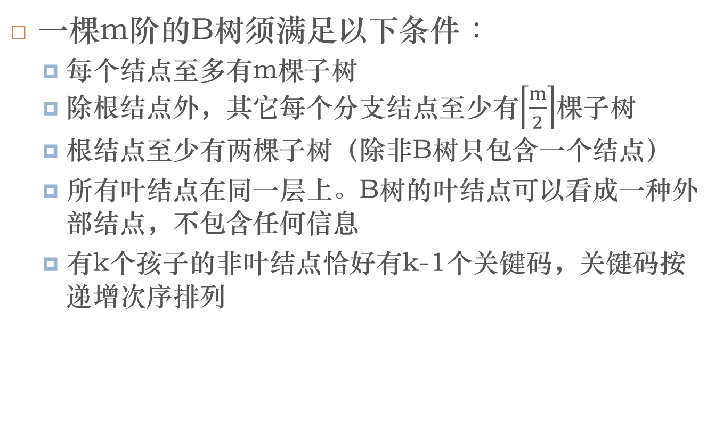
索引文件：B树
一棵m阶的B树须满足以下条件∶
每个结点至多有m棵子树
除根结点外，其它每个分支结点至少有$\left\lceil \frac{m}{2}\right\rceil$棵子树
根结点至少有两棵子树（除非B树只包含一个结点）
所有叶结点在同一层上。B树的叶结点可以看成一种外部结点，不包含任何信息
有k个孩子的非叶结点恰好有k-1个关键码，关键码按递增次序排列

Slide 41
索引文件：6阶B树
375
●
●
45 112 236
392 490 560 631 670
●
●
●
●
●
●
●
●
●
●
040
008
212
142
135
388
381
378
553
502
492
660
652
633
110
050
279
240
237
471
435
400
396
393
629
626
567
678
673
671

Slide 42
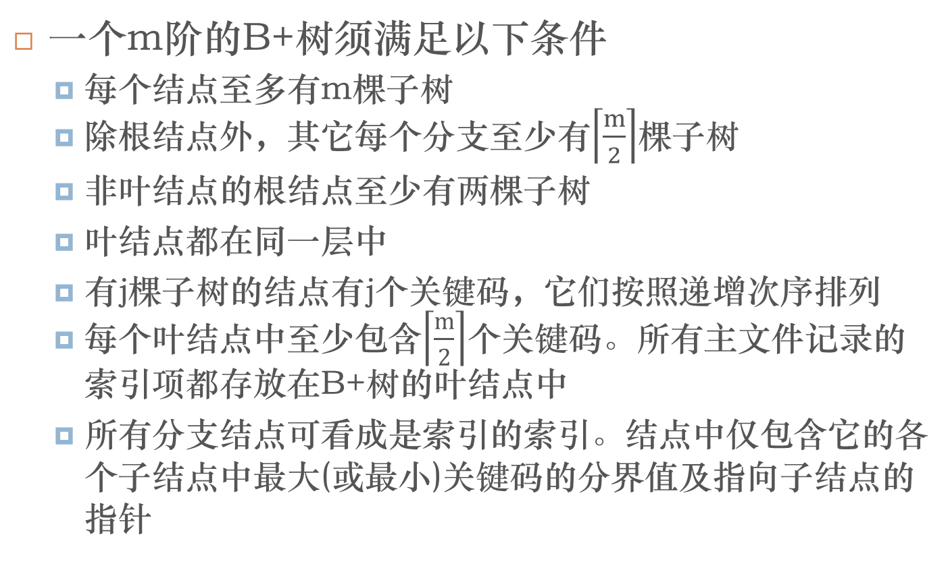
索引文件：B+树
一个m阶的B+树须满足以下条件
每个结点至多有m棵子树
除根结点外，其它每个分支至少有$\left\lceil \frac{m}{2}\right\rceil$棵子树
非叶结点的根结点至少有两棵子树
叶结点都在同一层中
有j棵子树的结点有j个关键码，它们按照递增次序排列
每个叶结点中至少包含$\left\lceil \frac{m}{2}\right\rceil$个关键码。所有主文件记录的索引项都存放在B+树的叶结点中
所有分支结点可看成是索引的索引。结点中仅包含它的各个子结点中最大(或最小)关键码的分界值及指向子结点的指针

Slide 43
索引文件：3阶B+树
60 99
20 39 60
85 99
10 20
27 36 39
46 51 60
65 79 85
92 99

Slide 44
B树与B+树异同
B+树有n棵子树的结点中含有n个关键码；而B树有n棵子树的结点中含有n-1个关键码
B+树所有的叶子结点中包含了完整的索引的信息，而B树中非叶结点的关键码与叶结点的关键码均不重复，它们共同构成全部索引信息
B+树所有的非叶结点可以看成是高层索引，结点中仅含有其子树中最大（或最小）关键码

Slide 45
B树做密集索引的索引顺序文件
B树索引文件
（B, ） (E, )
●
●
●
●
●
(A, )
(C, ) (D, )
(F, ) (G, )
●
●
●
●
●
●
●
●
●
●
●
●
●
head
D
E
F
G
^
A
B
C
主文件

Slide 46
B+树做密集索引的索引顺序文件
B+树索引文件
（B, ） (E, ) (G, )
●
●
●
●
●
●
(A, ) (B )
(C, ) (D, ) (E, )
(F, ) (G, )
●
●
●
●
●
●
●
●
●
●
●
●
●
●
head
D
E
F
G
^
A
B
C
主文件

Slide 47



Q & A
谢 谢！

